Slide 1
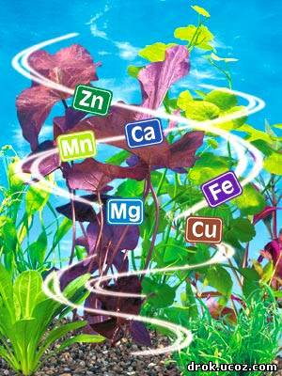
Химические
элементы
и
организм человека
Работу выполнила: Давыдова Лариса Викторовна
учитель химии и биологии
МБОУ ООШ№10

Slide 2
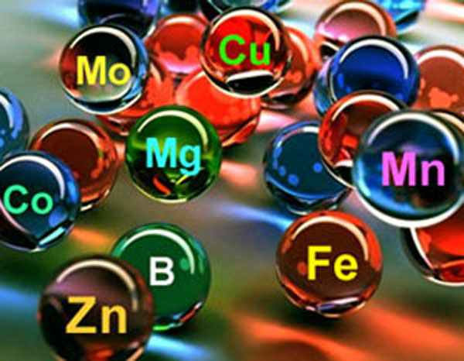
Классификация элементов
Микроэлементы - это цинк, медь, йод, фтор и прочие. Их количество в организме измеряется в микрограммах.
К макроэлементам относят кальций, фосфор, магний, калий, хлор, железо и др. Потребность организма в макроэлементах намного больше.

Slide 3
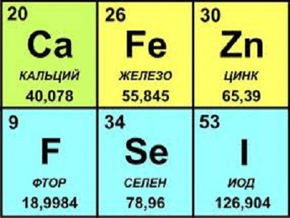
Наш организм способен накапливать некоторые минеральные вещества. Но все они должны регулярно и в необходимом количестве поступать с пищей. Рассмотрим влияние некоторых элементов на организм человека.

Slide 4
Цинк обладает рано- и язвозаживляющим действием, участвует в процессах вкусового восприятия и обоняния, необходим для функционирования центральной нервной системы, в том числе для процессов запоминания. Входит в состав более 80 ферментов.
Цинк

Slide 5
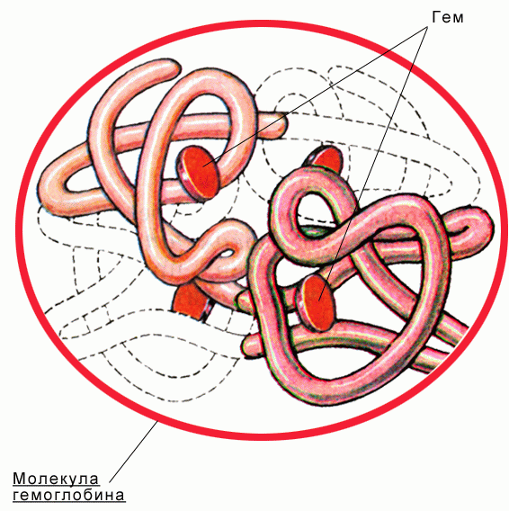
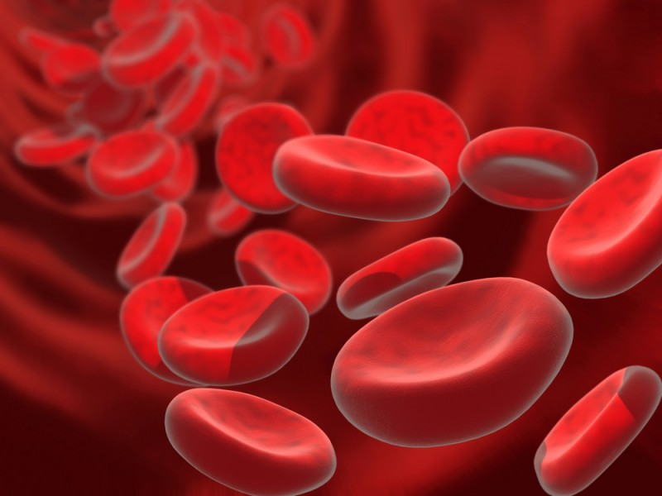
Железо необходимо для полноценного функционирования организма. Оно принимает участие в создании гемоглобина (красного пигмента крови) и в процессах кроветворения. При отсутствии железа не образуются красные кровяные тельца (эритроциты), которые регулируют кислотно-щелочной баланс, помогают выводить из организма углекислоту, обеспечивают клеткам питание в виде фрагментов органических молекул и ионов некоторых солей.
Железо

Slide 6
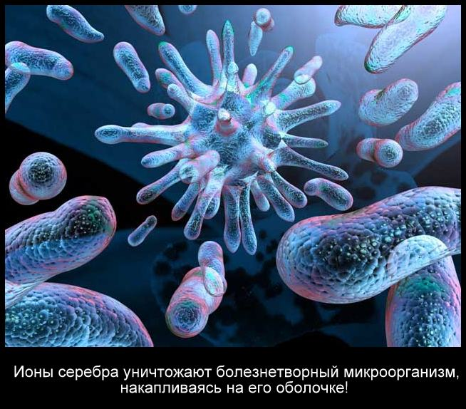
Серебро
Серебро обладает выраженным бактерицидным, противовоспалительным, действием. Серебро - естественный бактерицидный металл, эффективный против 650 видов бактерий, вирусов которые не приобретают к нему устойчивости, в отличие от практически всех антибиотиков. Золото усиливает бактерицидное действие серебра. Возможно участие золота в нормализации иммунных процессов в организме.

Slide 7
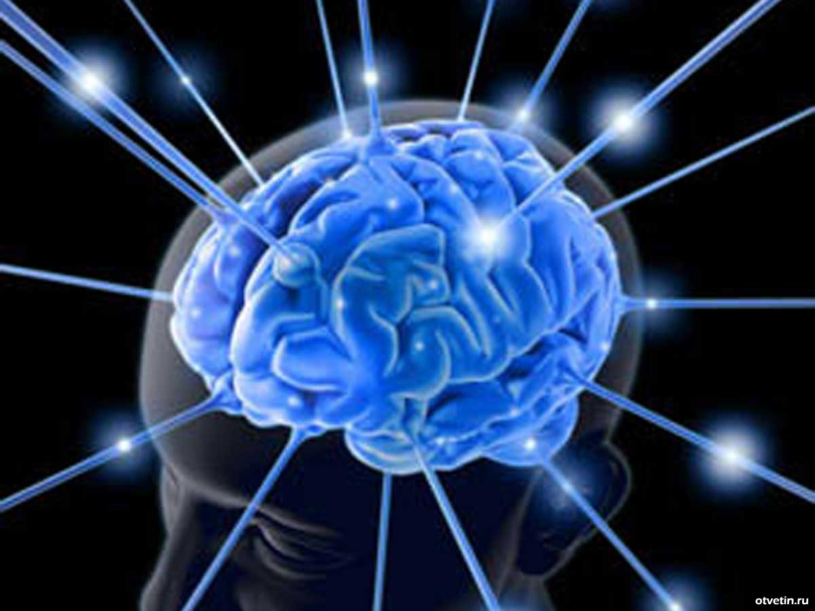
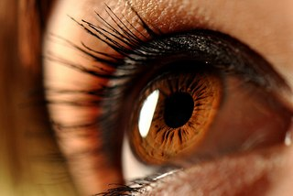
Медь участвует в образовании миелиновых оболочек нервов, дегенерация которых приводит к рассеянному склерозу и другим тяжелым нарушениям нервной системы. Медь участвует в синтезе пигментов кожи, пигментов глаз и волос.
Медь

Slide 8
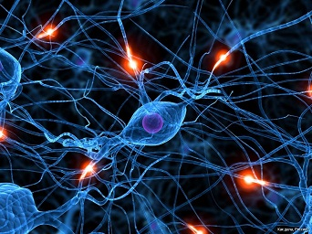
Магний
Магний является антистрессовым макроэлементом, оказывает нормализующее действие на состояние нервной системы и ее высших отделов (особенно в сочетании с витамином В6) при нервном напряжении, депрессиях, неврозах. Магний незаменим при борьбе с раком.

Slide 9
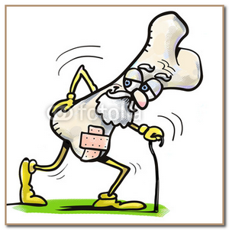
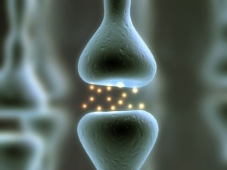
В организме человека содержится 1000-1200 г этого крайне полезного элемента. Кальций играет важнейшую роль в формировании костей, участвует в процессах передачи нервных импульсов, обеспечивает равновесие между процессами возбуждения и торможения в коре головного мозга, участвует в регуляции сократимости скелетных мышц и мышцы сердца, влияет на кислотно-щелочное равновесие организма, активность разного рода ферментов.
Кальций

Slide 10
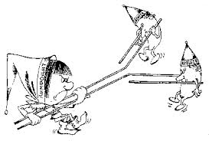
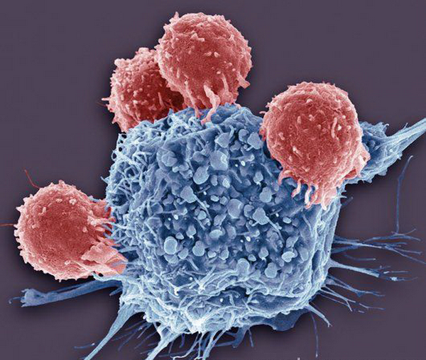
Йод
Йод в организме выполняет важнейшую функцию и необходим для поддержания нормального функционирования щитовидной железы. Незаменимая функция, которую выполняет йод - это создание патрульных клеток в крови, фагоцитов. Основная их функция заключается в очистке клеток от посторонних тел (микроорганизмов и неполноценных клеток)

Slide 11
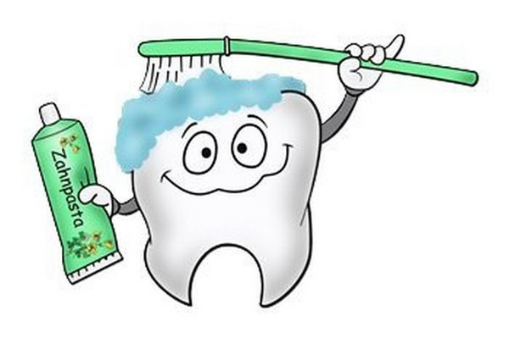
Фтор
В организме человека фтор (вместе с кальцием и фосфором) выполняет ряд важнейших функций: обеспечивает крепость и твердость костных тканей, правильный рост скелета, волос и ногтей, повышает устойчивость зубов к кариозным заболеваниям, принимает участие в кроветворении, защищает от остеопороза. Фтор способствует усвоению железа, выводу из организма солей, а также и радионуклидов.

Slide 12
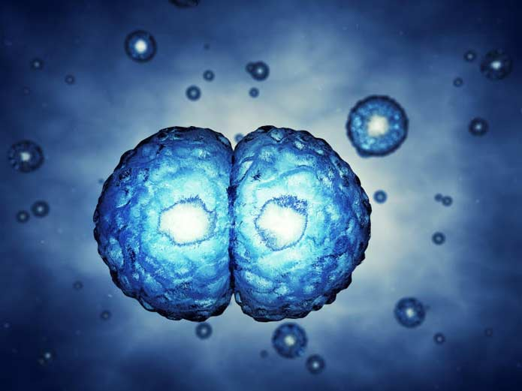
Кобальт
В организме человека кобальт выполняет важные функции. Он обеспечивает нормальное функционирование поджелудочной железы, а также принимает непосредственное участие в регуляции содержания адреналина. Кобальт вместе с марганцем положительно влияют на состояние волос - предупреждают раннюю седину, тем самым, улучшая их состояние. Микроэлемент кобальт помогает регенерировать клеткам организма после заболеваний.

Slide 13
Суточная потребность организма
в минеральных веществах
Загрязненная окружающая среда, малоподвижный образ жизни, большие физические и умственные нагрузки, частые стрессовые ситуации, несбалансированное питание приводят к потере здоровья. Минеральные вещества в организме, как необходимая составная часть питания, могут во многом защитить от негативных последствий этих явлений.
Минеральные вещества | Возраст (лет)
 | 0-0,5 | 0,5-1 | 1-3 | 4-6 | 7-10 | 11-12 | >12 и взрослые
Кальций (мг) | 400 | 600 | 800 | 800 | 800 | 1200 | 1200
Фосфор (мг) | 300 | 500 | 800 | 800 | 800 | 1200 | 1200
Магний (мг) | 40 | 60 | 80 | 120 | 170 | 270 | 350
Йод (мкг) | 40 | 50 | 70 | 90 | 120 | 150 | 150
Железо (мг) | 6 | 10 | 10 | 10 | 10-12 | 12-16 | 18
Цинк (мг) | 5 | 5 | 10 | 10 | 10 | 10-15 | 12-15
Медь (мг) | 0,4-0,6 | 0,6-0,7 | 0,7-1,0 | 1,0-1,5 | 1,0-2,0 | 1,5-2,5 | 1,5-3
Селен (мкг) | 10 | 15 | 20 | 20 | 30 | 40 | 50-70
Марганец (мг) | 0,3-0,6 | 0,6-1,0 | 1,0-1,5 | 1,5-2,0 | 2,0-3,0 | 2,0-5,0 | 2,0-5,0
Хром (мкг) | 10-40 | 20-60 | 20-80 | 30-120 | 50-200 | 50-200 | 50-200
Молибден (мкг) | 15-30 | 20-40 | 25-50 | 30-75 | 50-150 | 75-250 | 75-250

Slide 14
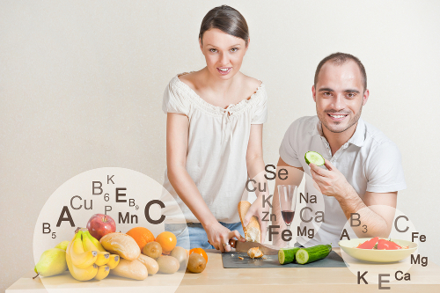
Помните : "Минеральные вещества важны более чем витамины... В организме может синтезироваться множество витамин, но организм абсолютно не способен производить минеральные вещества и выводить токсины".

Slide 15
Спасибо за внимание!

